Slide 1
ПРЕДВОЕННЫЙ РЕУТОВ И РЕУТОВ ВО ВРЕМЯ ВОЙНЫ В ФОТОГРАФИЯХ И ДОКУМЕНТАХ.
70 – ЛЕТИЮ ВЕЛИКОЙ ПОБЕДЫ ПОСВЯЩАЕТСЯ…

Slide 2
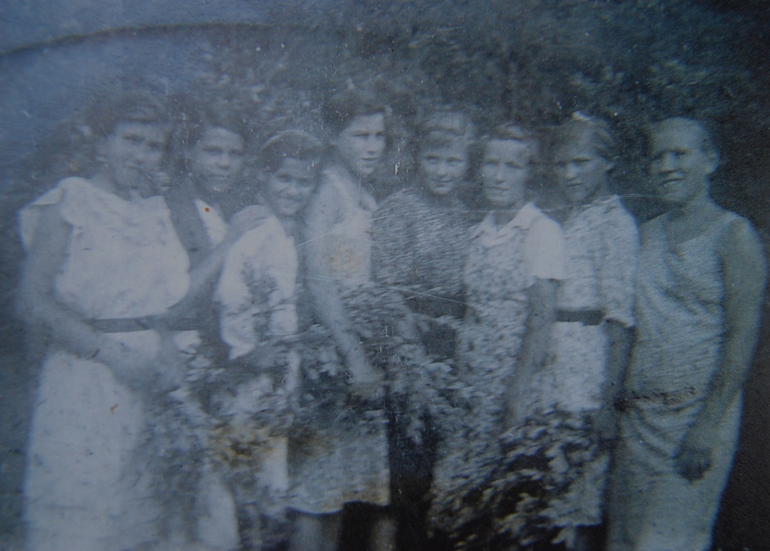
ПРЕДВОЕННЫЙ РЕУТОВ… КАКИМ ОН БЫЛ? КАК ВЫГЛЯДЕЛИ ЕГО ЖИТЕЛИ? ОБ ЭТОМ РАССКАЗЫВАЮТ ДОКУМЕНТАЛЬНЫЕ ФОТОГРАФИИ.

Slide 3
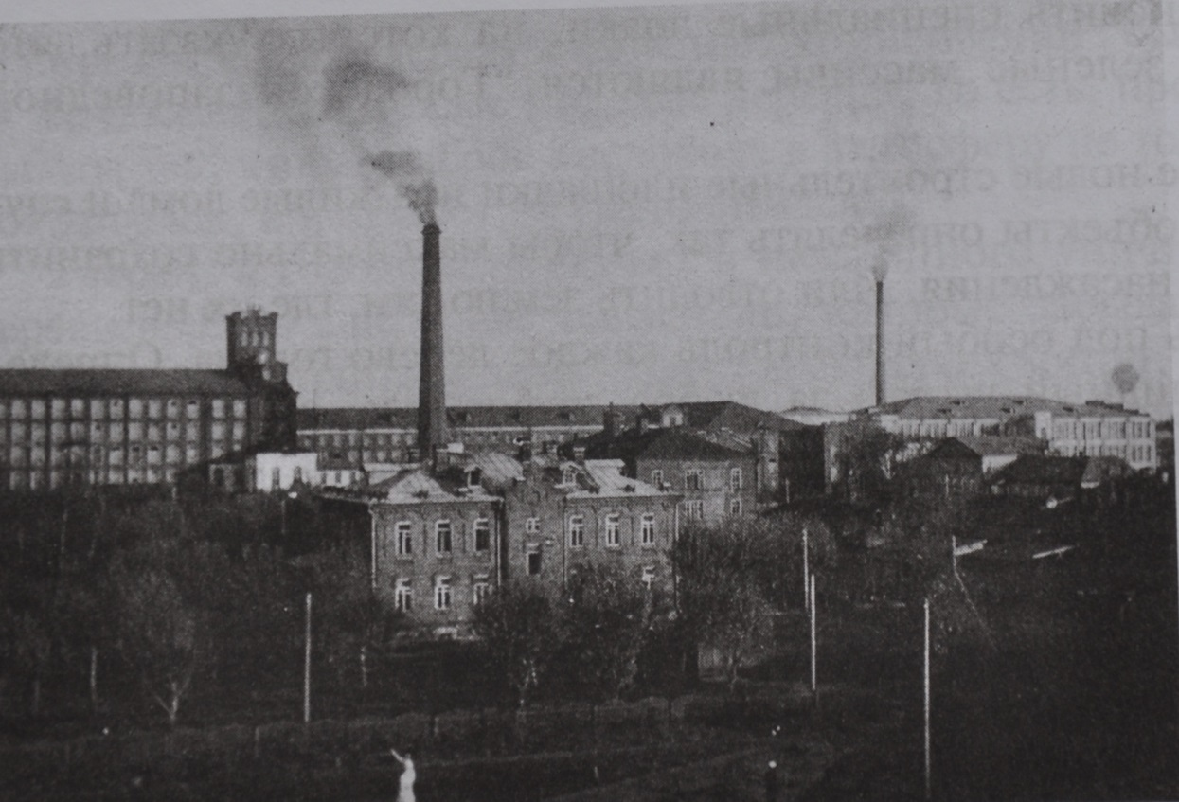
ТАК ВЫГЛЯДЕЛА РЕУТОВСКАЯ ФАБРИКА В 30-Е ГОДЫ. ОСНОВНАЯ ЧАСТЬ НАСЕЛЕНИЯ НАШЕГО ГОРОДА РАБОТАЛА ИМЕННО ЗДЕСЬ.

Slide 4
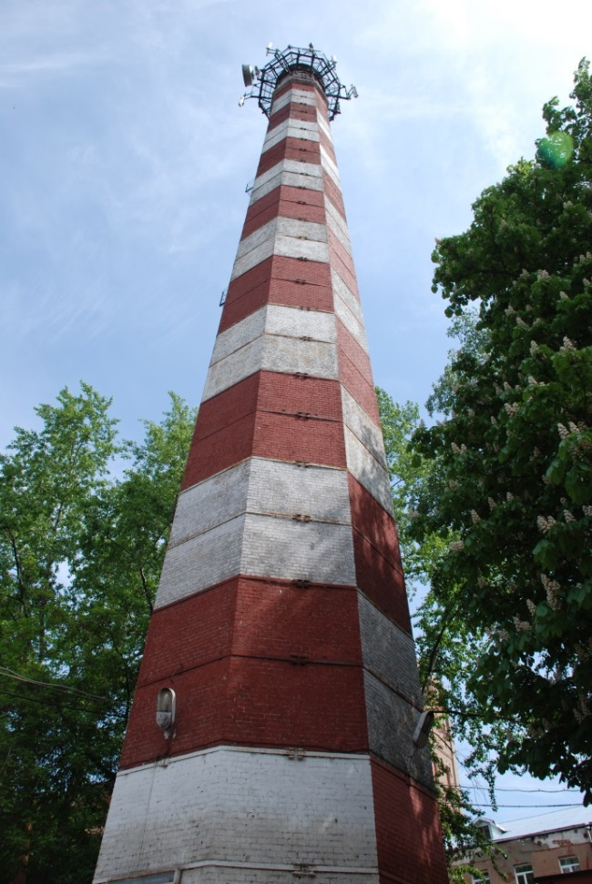
А ЭТО - ФАБРИЧНАЯ ТРУБА. ЕЁ «ГОЛОС» НАПОМИНАЛ РАБОТНИКАМ О НАЧАЛЕ СМЕНЫ.

Slide 5
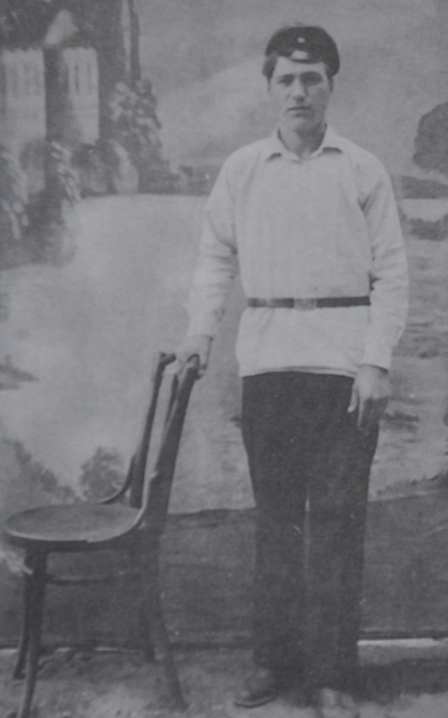
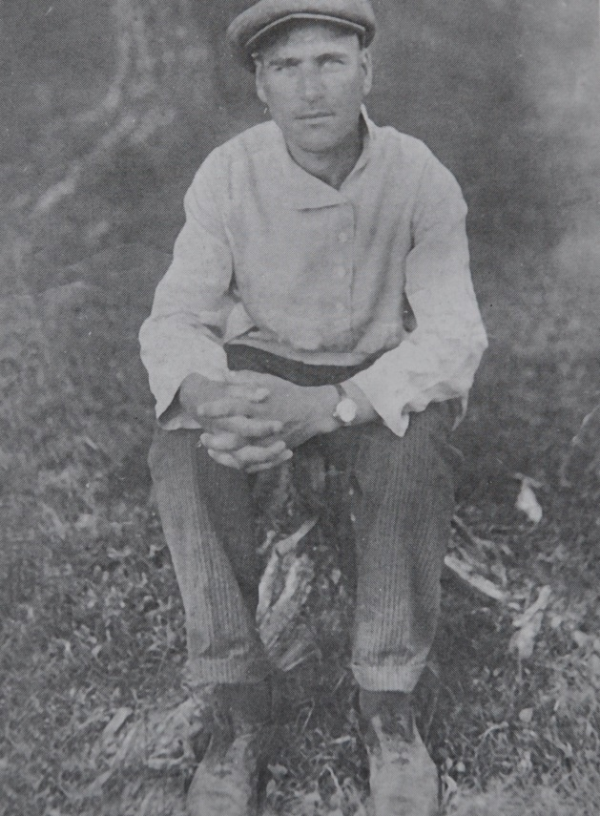
НА ФОТОГРАФИЯХ 1926 и 1934 ГОДА РАБОЧИЙ, А ЗАТЕМ - ПОМОЩНИК МАСТЕРА ПРЯДИЛЬНОЙ ФАБРИКИ - СЕРГЕЙ ГАЛКИН. МНОГИЕ ЖИТЕЛИ В 30-40-Е ГОДЫ ВЫГЛЯДЕЛИ ИМЕННО ТАК.

Slide 6
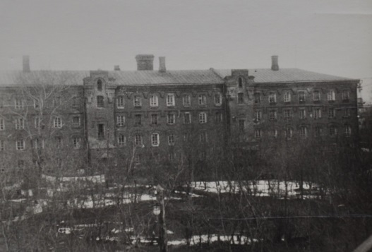
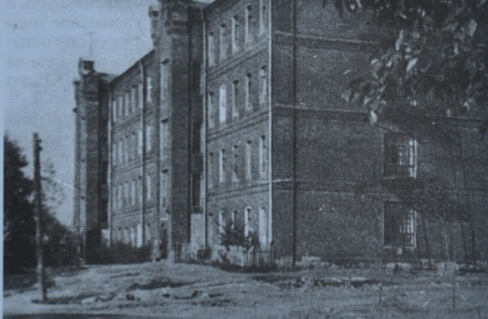
БОЛЬШАЯ ЧАСТЬ НАСЕЛЕНИЯ РЕУТОВА ЖИЛА В ФАБРИЧНЫХ КАЗАРМАХ. НА ФОТОГРАФИИ ИЗ АРХИВА СЕМЬИ КАПУСТКИНЫХ ОДНА ИЗ СЕМЕЙ.

Slide 7
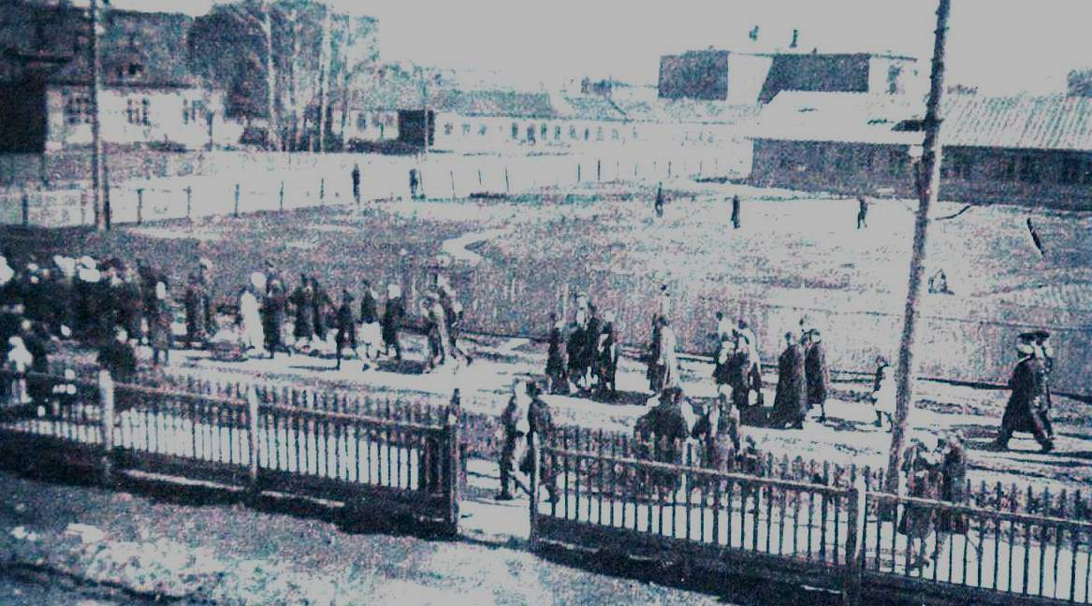
ФОТОГРАФИЯ 1941 ГОДА. ЭТО ЦЕНТР ГОРОДА- УЛИЦА 10 ЛЕТ ОКТЯБРЯ. ЧЕРЕЗ НЕСКОЛЬКО ДНЕЙ МИРНУЮ ЖИЗНЬ ГОРОЖАН ПРЕРВЁТ ВОЙНА.

Slide 8
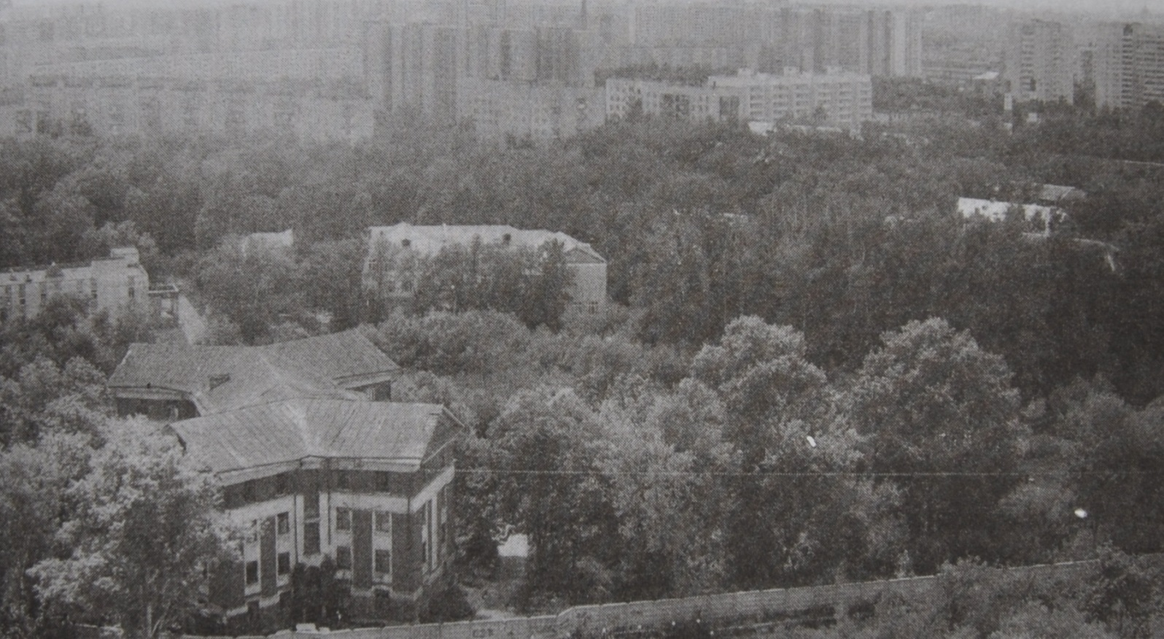
НА ЭТОЙ ФОТОГРАФИИ ЗНАМЕНИТОЕ ЗДАНИЕ РЕУТОВА – ДОМ АТАБАЕВА. ОНО БЫЛО ПОСТРОЕНО ДЛЯ ТУРКМЕНСКИХ РАБОЧИХ В НАЧАЛЕ 30-Х ГОДОВ.

Slide 9
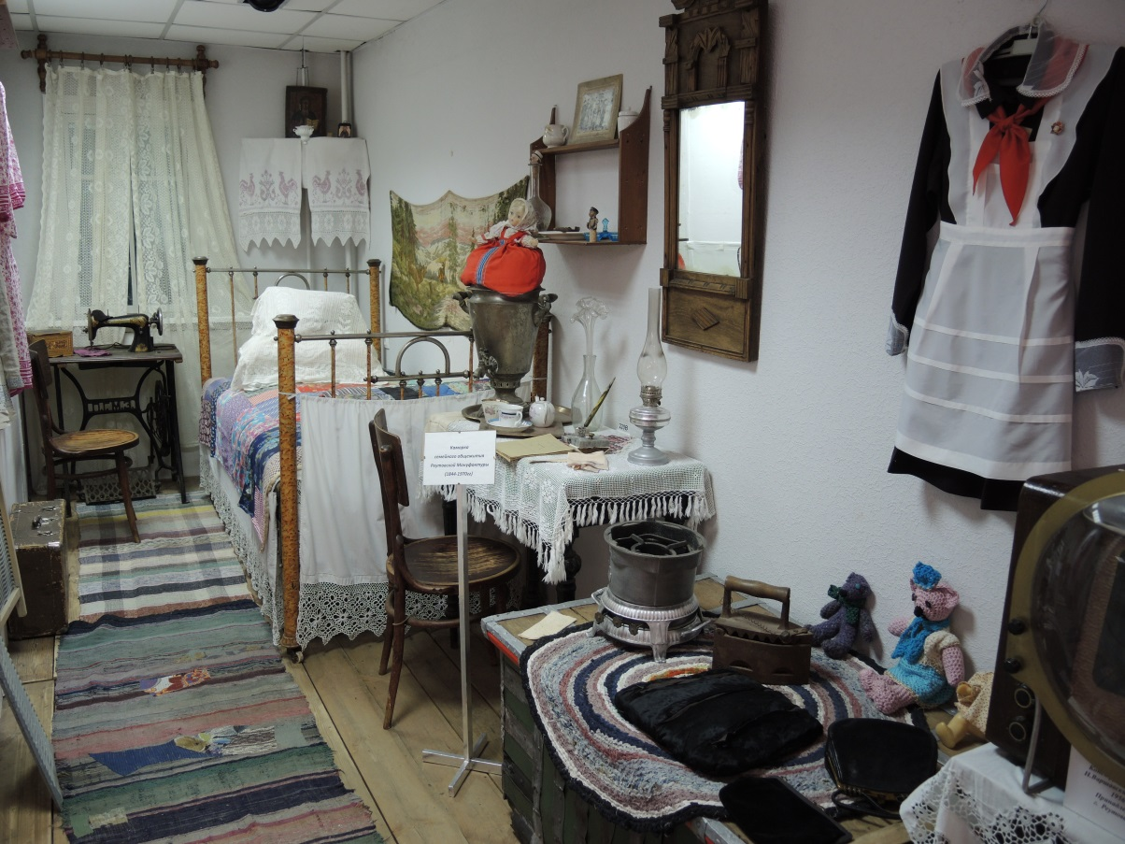
В ГОРОДСКОМ МУЗЕЕ ВОССОЗДАН ВИД КОМНАТЫ ЖИТЕЛЯ РЕУТОВА 30-50-Х ГОДОВ. ВСЕ ПРЕДМЕТЫ БЫТА ПРИНЕСЛИ В МУЗЕЙ ЖИТЕЛИ РЕУТОВА.

Slide 10
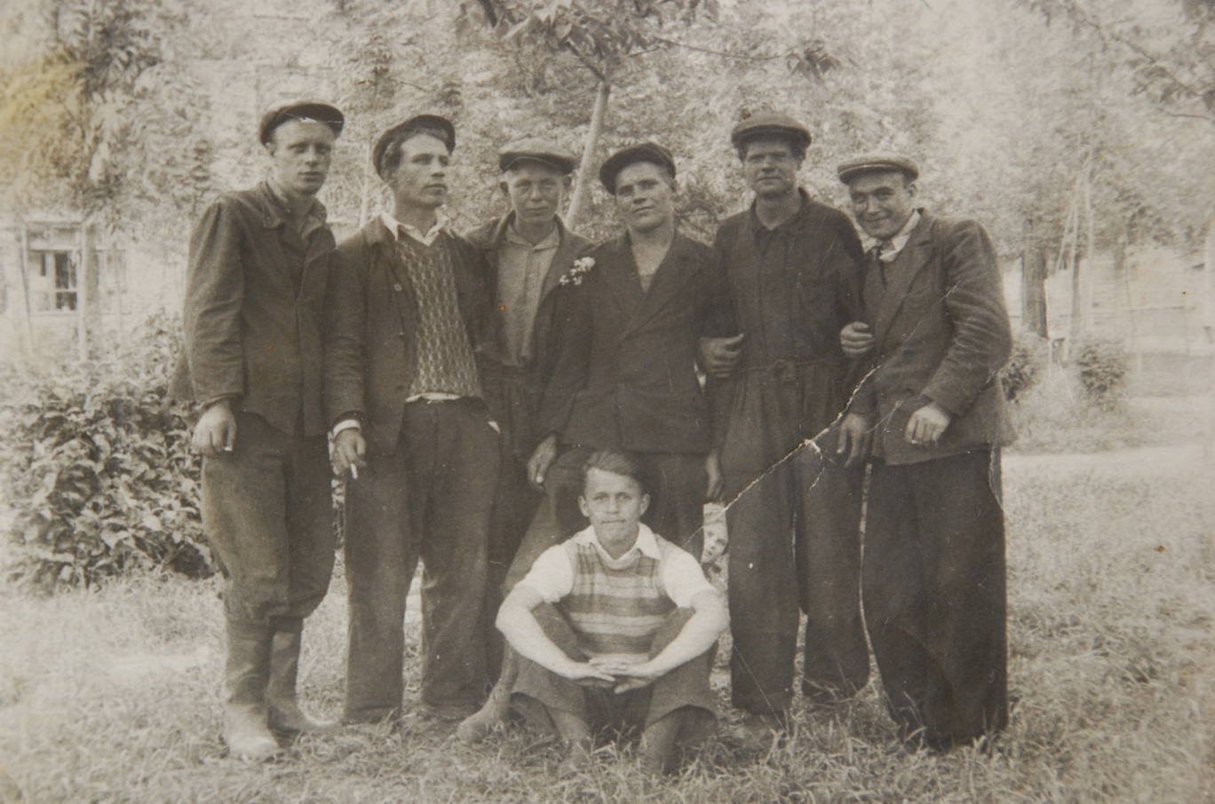
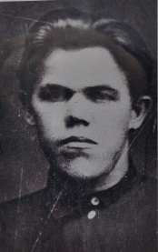
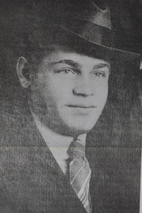
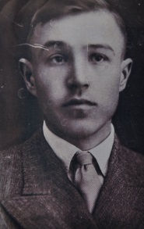
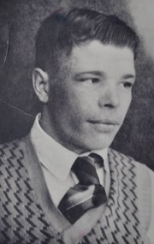
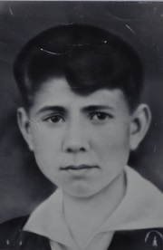
ТАК ВЫГЛЯДЕЛИ ЮНОШИ РЕУТОВА НАКАНУНЕ ВОЙНЫ. ЭТА УНИКАЛЬНАЯ ФОТОГРАФИЯ ХРАНИТСЯ В СЕМЬЕ ЕФИМА ЛУНКИНА ( НА ФОТО ОН КРАЙНИЙ СПРАВА).

Slide 11
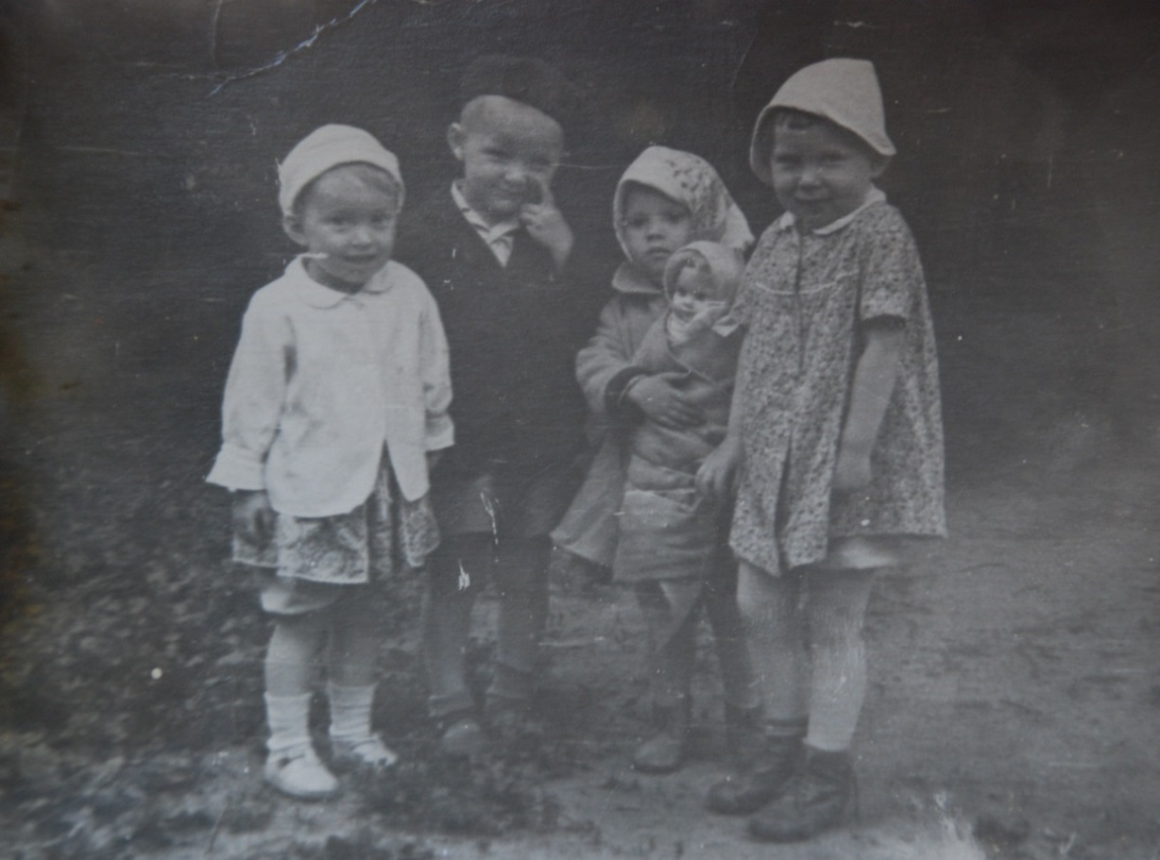
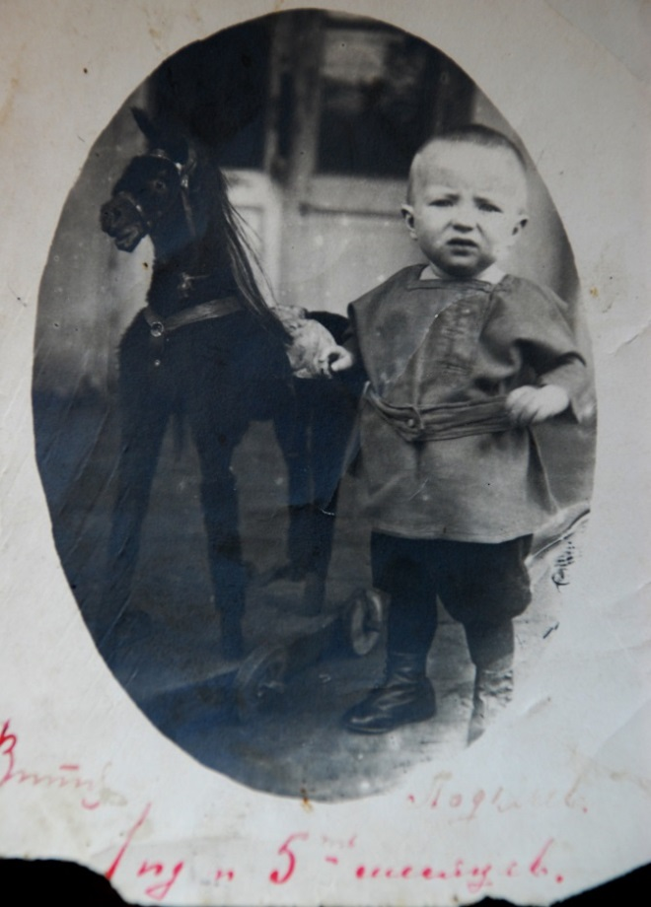
ДЕТИ РЕУТОВА… ОНИ СОВСЕМ НЕ ДУМАЛИ О ТОМ, ЧТО СКОРО МИРНАЯ ЖИЗНЬ ЗАКОНЧИТСЯ, И ИМ БУДУТ СНИТЬСЯ СОВСЕМ ДРУГИЕ СНЫ.

Slide 12
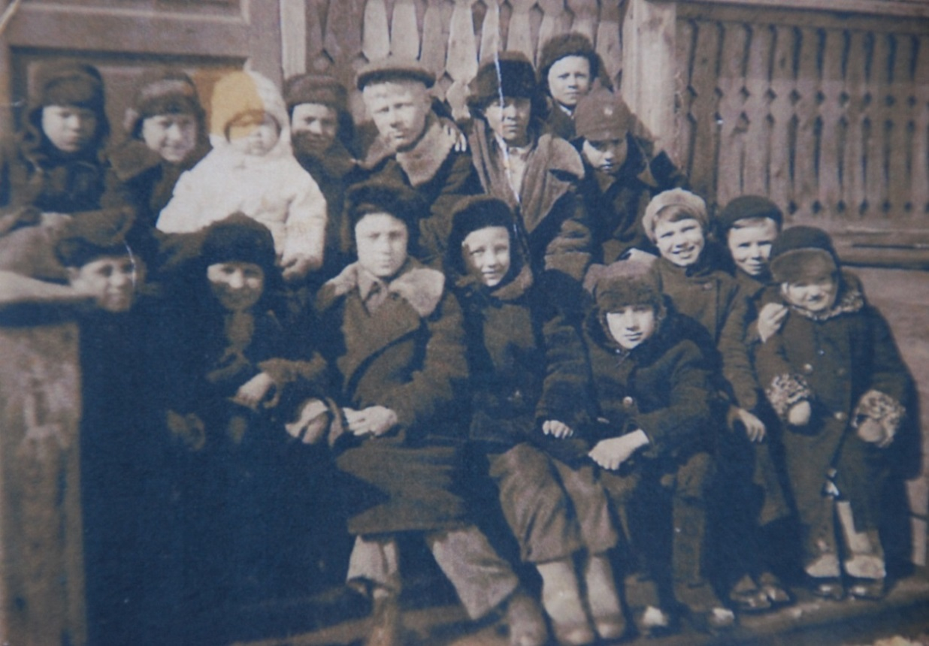
НА ФОТОГРАФИИ ИЗ АРХИВА АНТОНИНЫ ИВАНОВНЫ АРХИПОВОЙ МЫ ВИДИМ ДЕТЕЙ ПРЕДВОЕННОГО ЮЖНОГО РЕУТОВА. В ЦЕНТРЕ - БЕЛОБРЫСЫЙ ПАРЕНЬ В КЕПКЕ - ЖЕНЯ ЖВЫНЧИКОВ. ШАЛЬНАЯ ПУЛЯ УНЕСЁТ ЕГО ЖИЗНЬ В АПРЕЛЕ 1943.

Slide 13
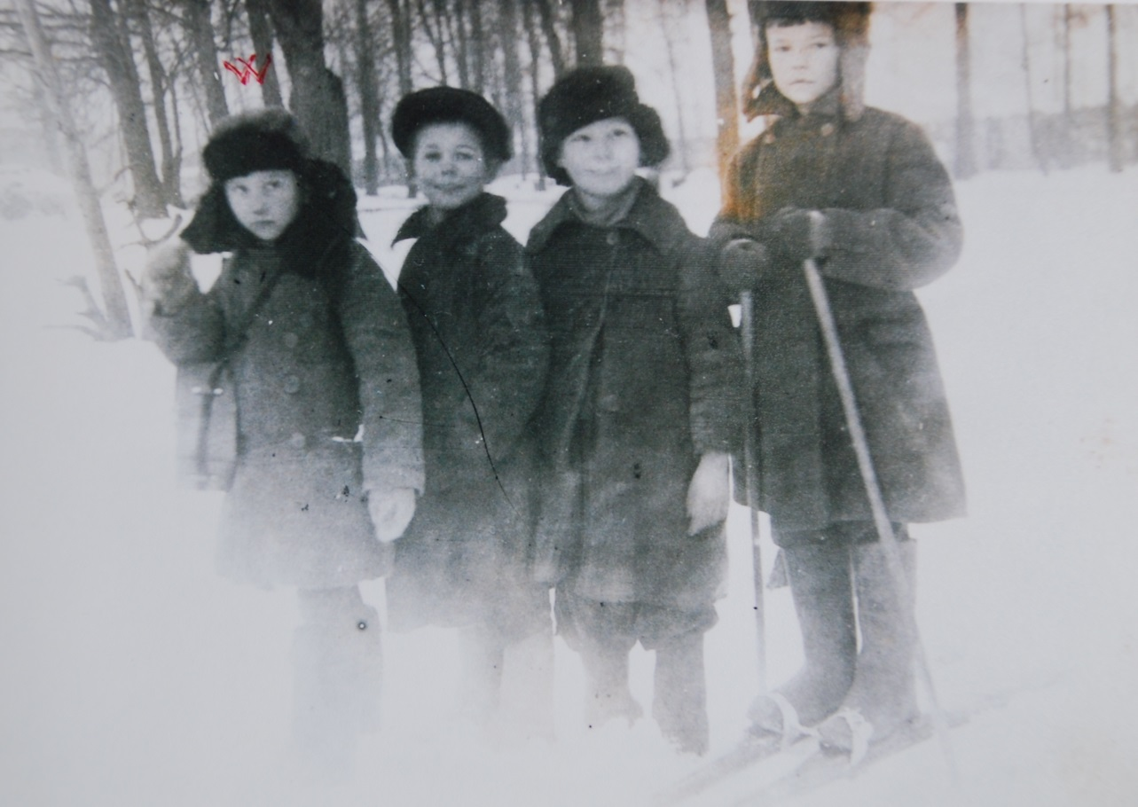
А ЭТО РЕУТОВСКИЕ МАЛЬЧИШКИ 30-Х ГОДОВ. КРАЙНИЙ СПРАВА – КАРЛ ЛОРЕНЦ. ОН ПОГИБНЕТ В ФЕВРАЛЕ 1944 ГОДА.

Slide 14
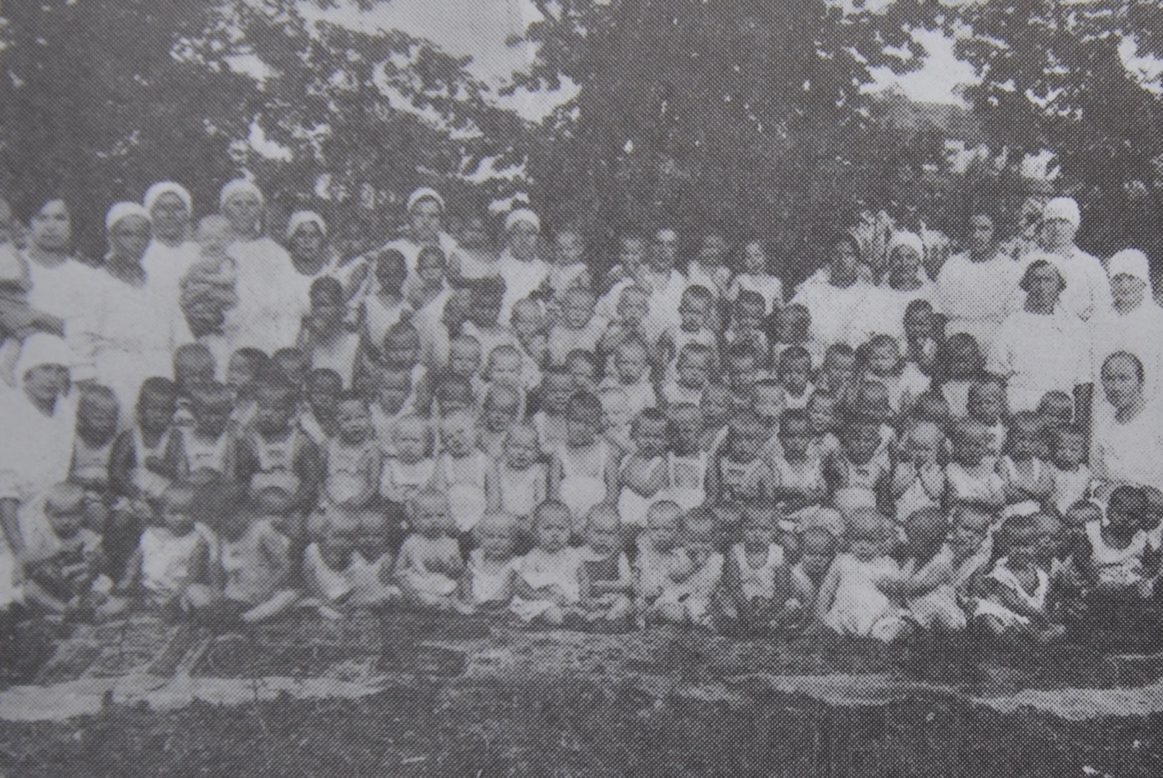
НА ФОТОГРАФИИ 1926 ГОДА МЫ ВИДИТ ВОСПИТАННИКОВ И ОБСЛУЖИВАЮЩИЙ ПЕРСОНАЛ ПЕРВЫХ В РЕУТОВО ФАБРИЧНЫХ ЯСЛЕЙ.

Slide 15
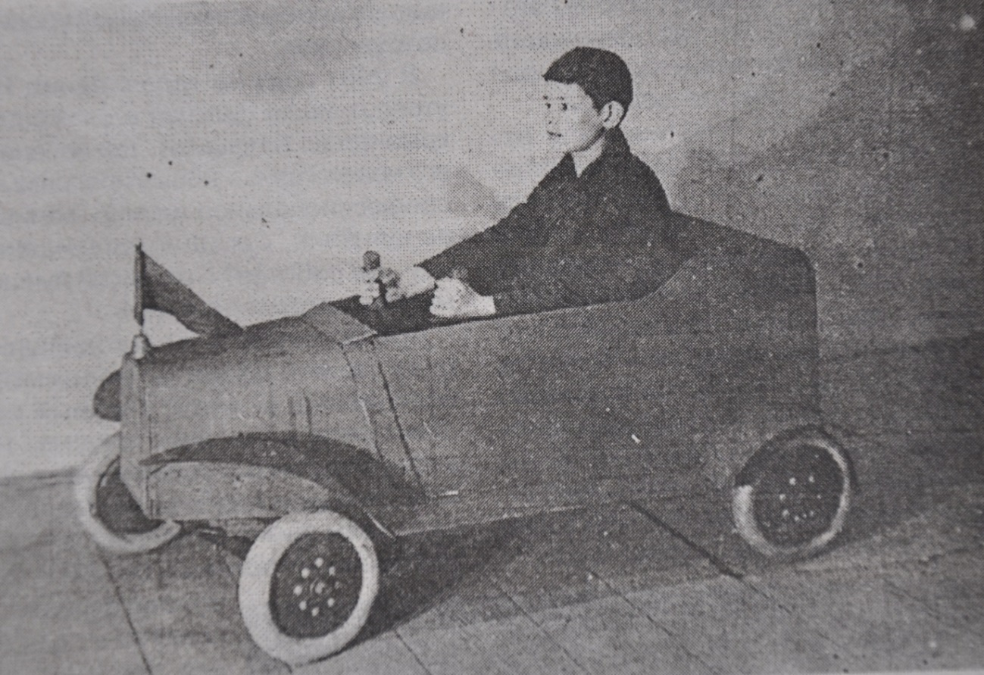
ВО ВСЕ ВРЕМЕНА У ДЕТЕЙ БЫЛИ ИГРУШКИ. ЭТОТ ДЕРЕВЯННЫЙ АВТОМОБИЛЬ В 1937 ГОДУ ИЗГОТОВИЛИ ДЛЯ УЧАСТИЯ В ВЫСТАВКЕ В ШКОЛЬНЫХ МАСТЕРСКИХ. ФОТОГРАФИЯ ХРАНИТСЯ В СЕМЬЕ В.И.ЕМЕЛЬЯНОВА

Slide 16
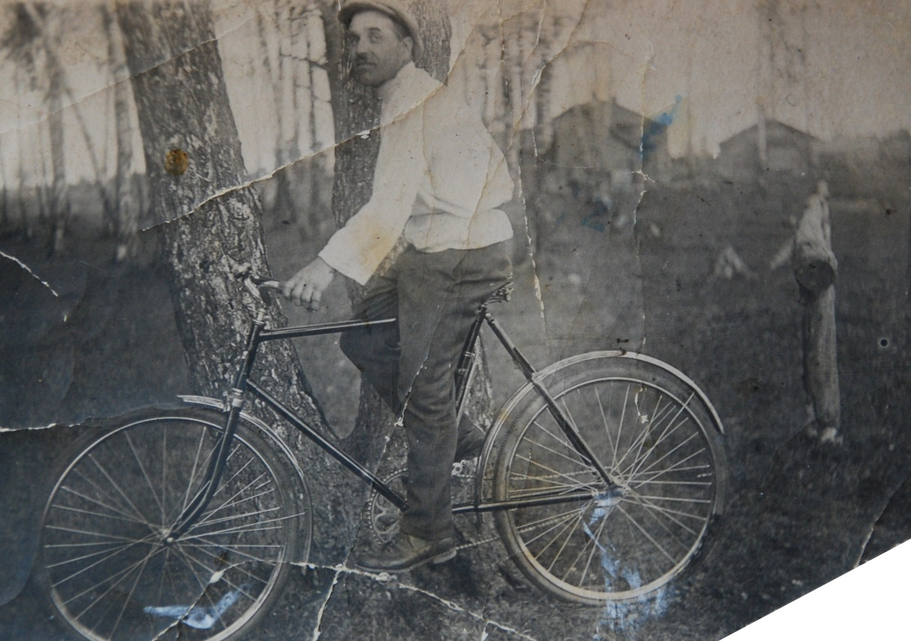
А ЭТО СОВСЕМ ДРУГОЙ ТРАНСПОРТ. ОН БЫЛ ЛЮБИМ МНОГИМИ, НО СОВСЕМ НЕ КАЖДЫЙ МОГ ЕГО ПРИОБРЕСТИ. ФОТОГРАФИЯ ИЗ АРХИВА СЕМЬИ КАПУСТКИНЫХ.

Slide 17
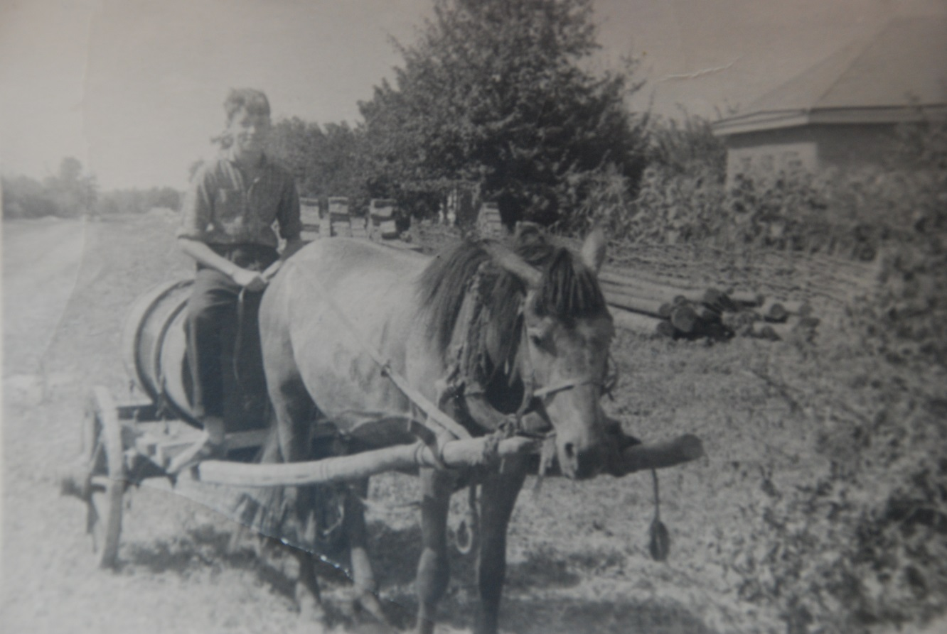
А ЭТО - ОСНОВНОЙ РЕУТОВСКИЙ ТРАНСПОРТ ПРЕДВОЕННЫХ ЛЕТ . ФОТОГРАФИЯ ИЗ АРХИВА СЕМЬИ КАПУСТКИНЫХ.

Slide 18
В АРХИВЕ СЕМЬИ ВАСИЛИЯ СТЕПАНОВА ХРАНИТСЯ ПРЕДВОЕННАЯ ФОТОГРАФИЯ РЕУТОВСКИХ ПЛАНЕРИСТОВ. ВАСИЛИЙ-ЧЕТВЁРТЫЙ СЛЕВА В ВЕРХНЕМ РЯДУ. ОН СТАЛ ЛЁТЧИКОМ, БЫЛ СБИТ ПОД РЖЕВОМ, ПОПАЛ В ПЛЕН, ВЫЖИЛ, ВЕРНУЛСЯ В РЕУТОВ.

Slide 19
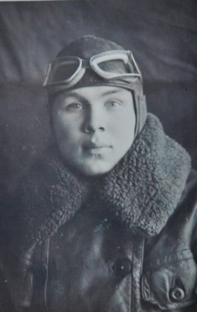
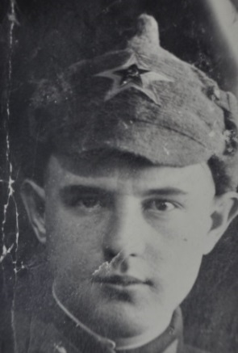
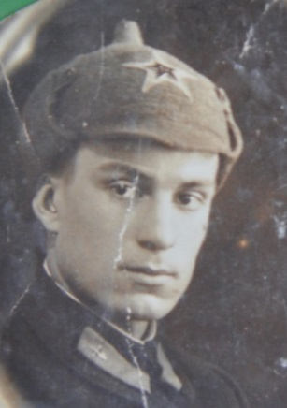
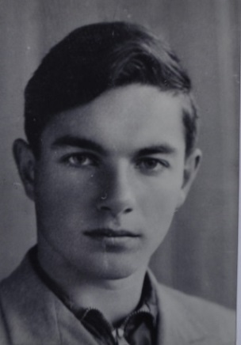
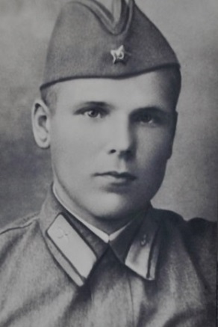
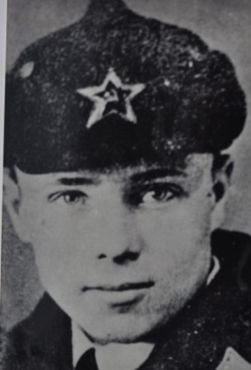
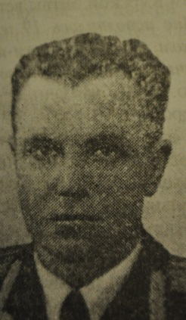
МЫ ВИДИМ ФОТОГРАФИИ ВОСПИТАННИКОВ РЕУТОВСКОГО АЭРОКЛУБА. ЭТИ ЮНОШИ ПОЛУЧИЛИ ПЕРВЫЕ ЛЁТНЫЕ НАВЫКИ В АЭРОКЛУБЕ, ПРОДОЛЖИЛИ УЧЁБУ В ВОЕННЫХ УЧИЛИЩАХ. КОГДА НАЧАЛАСЬ ВОЙНА, ЭТИ РЕБЯТА ВСТАЛИ НА ЗАЩИТУ РОДИНЫ.

Slide 20
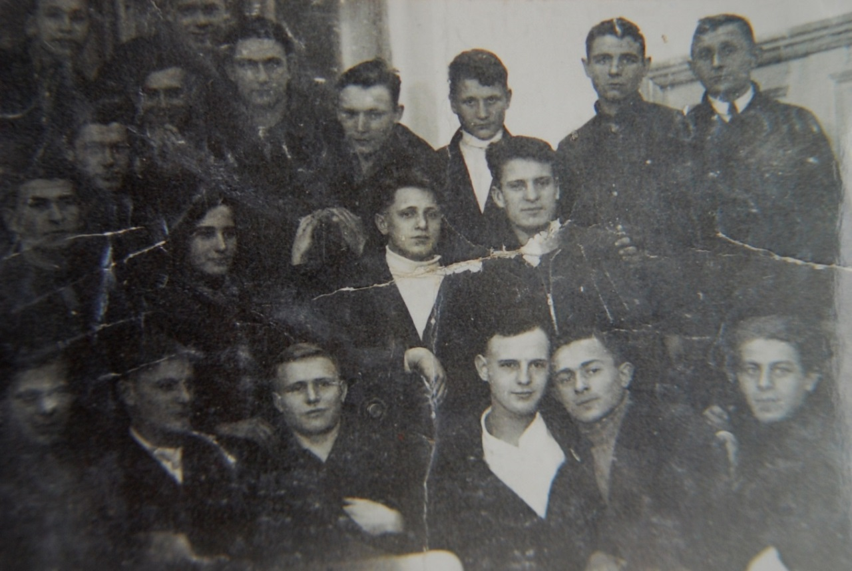
ПЕРЕД ВОЙНОЙ БЫЛ СОЗДАН РЕУТОВСКИЙ АЭРОКЛУБ. ЕГО ВОСПИТАННИКИ ПОСЕЩАЛИ ТЕОРЕТИЧЕСКИЕ ЗАНЯТИЯ В БАЛАШИХЕ. ПРАКТИЧЕСКИЕ ЗАНЯТИЯ ПРОХОДИЛИ НА АЭРОДРОМЕ В ЧЁРНОМ. ЭТА ФОТОГРАФИЯ ХРАНИТСЯ В СЕМЬЕ ВАСИЛИЯ СТЕПАНОВА.

Slide 21
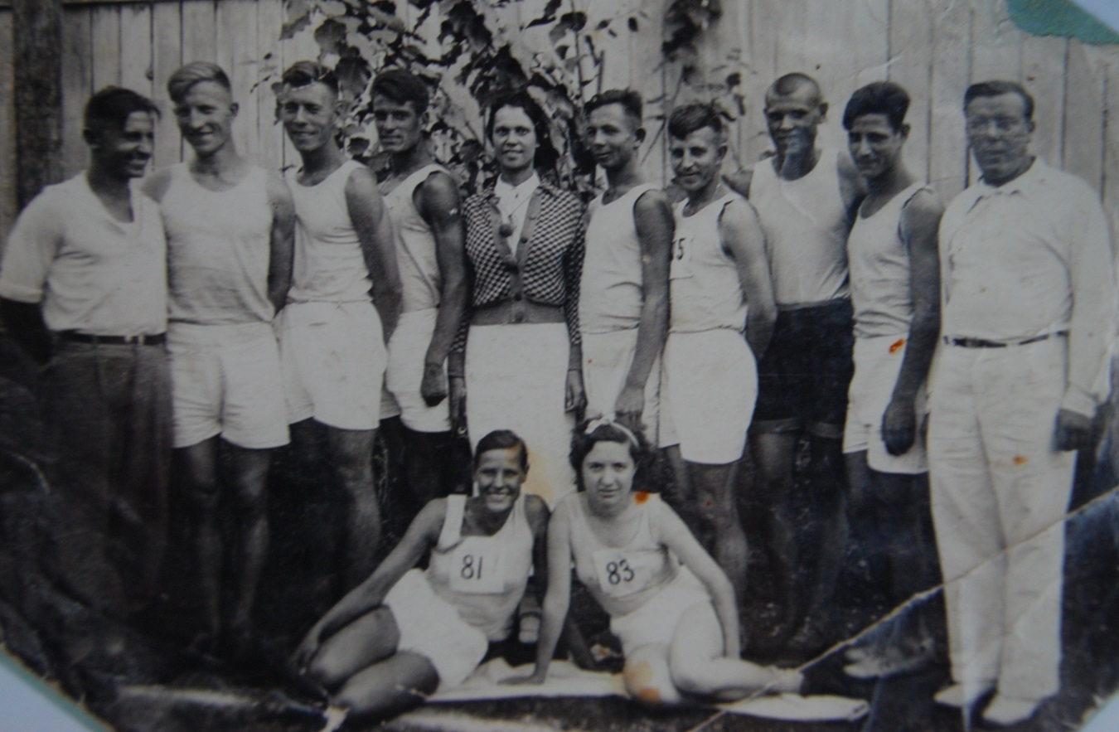
ПЕРЕД ВОЙНОЙ ЗАНЯТИЯ СПОРТОМ БЫЛИ ВАЖНОЙ ЧАСТЬЮ ЖИЗНИ МОЛОДЁЖИ. НА ФОТОГРАФИИ - РЕУТОВСКИЕ ЛЕГКОАТЛЕТЫ – УЧАСТНИКИ ОБЛАСТНЫХ СОРЕВНОВАНИЙ.

Slide 22
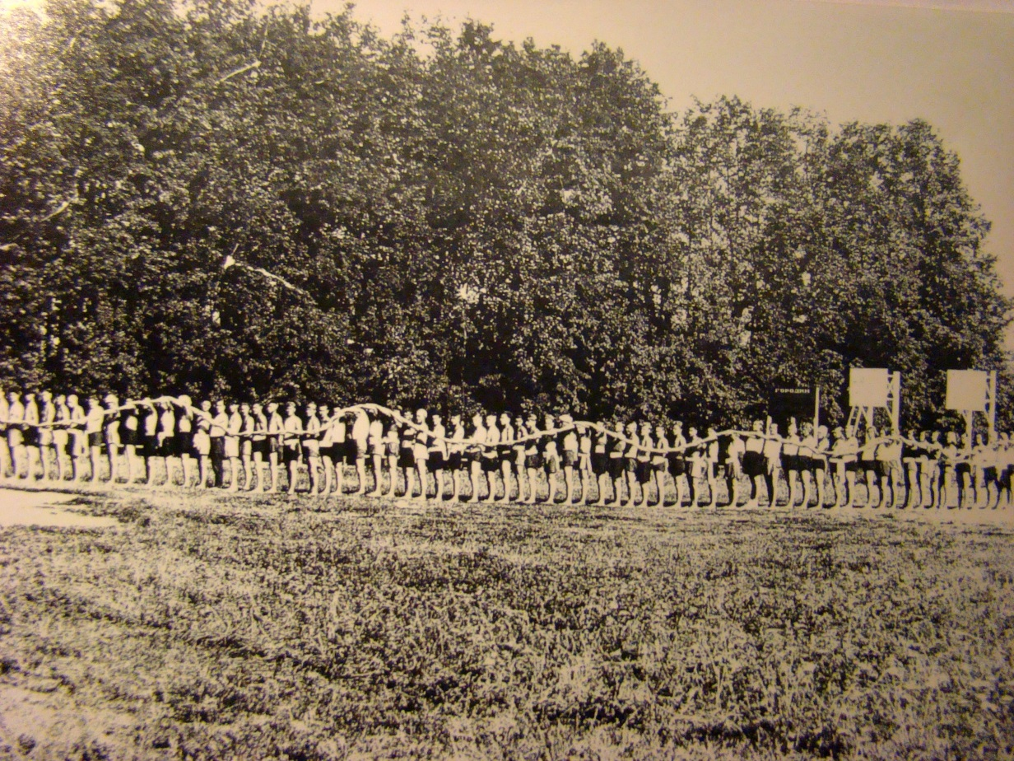
ТАКИЕ СПОРТИВНЫЕ ПРАЗДНИКИ ПРОХОДИЛИ НА РЕУТОВСКОМ СТАДИОНЕ. ЭТА ФОТОГРАФИЯ ИЗ АРХИВА ЛИДИИ НИКОЛАЕВНЫ ДЁМИНОЙ. ОНА СРЕДИ УЧАСТНИКОВ ПРАЗДНИКА.

Slide 23
ДЕЛЕГАЦИИ ЖИТЕЛЕЙ ГОРОДА ПОСЕЩАЛИ ВОИНСКИЕ ЧАСТИ, ДАВАЛИ КОНЦЕРТЫ , ПРОВОДИЛИ ПОЛИТЗАНЯТИЯ . НА ФОТОГРАФИИ – ОДНА ИЗ ТАКИХ ВСТРЕЧ.

Slide 24
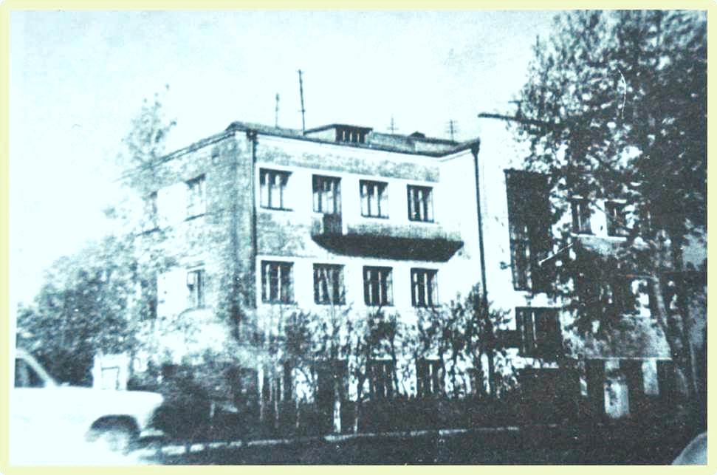
ДО ВОЙНЫВ ЭТОМ ЗДАНИИ НАХОДИЛСЯ РЕУТОВСКИЙ РАЙОННЫЙ ИСПОЛНИТЕЛЬНЫЙ КОМИТЕТ. 7 ОКТЯБРЯ 1940 ГОДА ПОСЁЛОК РЕУТОВО БЫЛ ПРЕОБРАЗОВАН В ГОРОД. В 1941 ГОДУ В ЗДАНИИ РАЗМЕСТИЛСЯ ПЕРВЫЙ ГОРОДСКОЙ СОВЕТ.

Slide 25
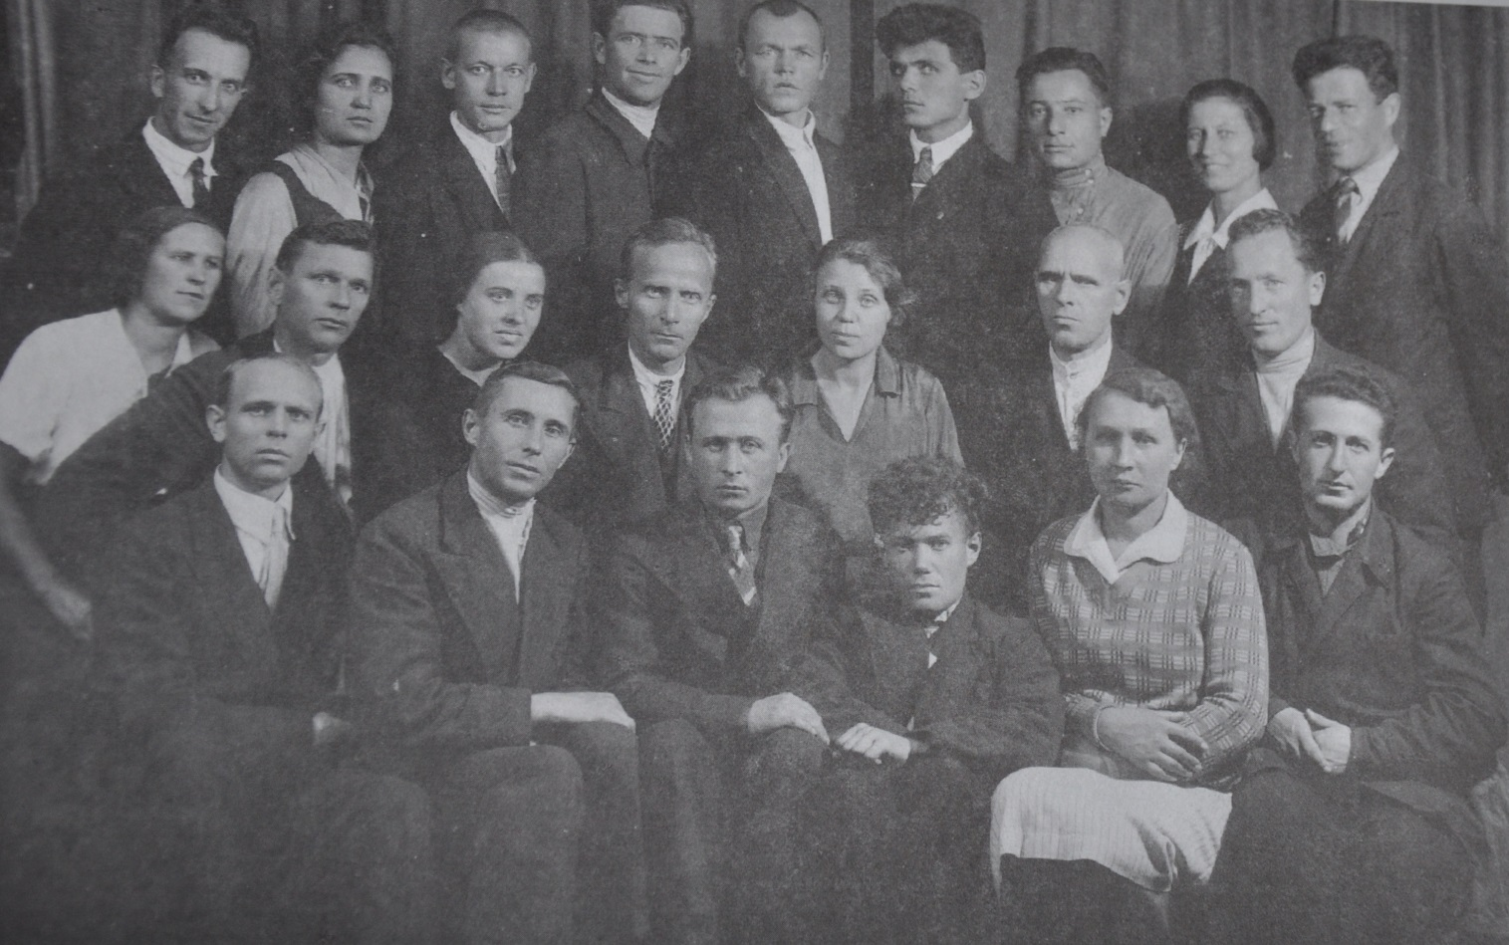
НА ФОТОГРАФИИ 1937 ГОДА МЫ ВИДИМ РУКОВОДИТЕЛЕЙ И АКТИВ РЕУТОВСКОГО РАЙОН.

Slide 26
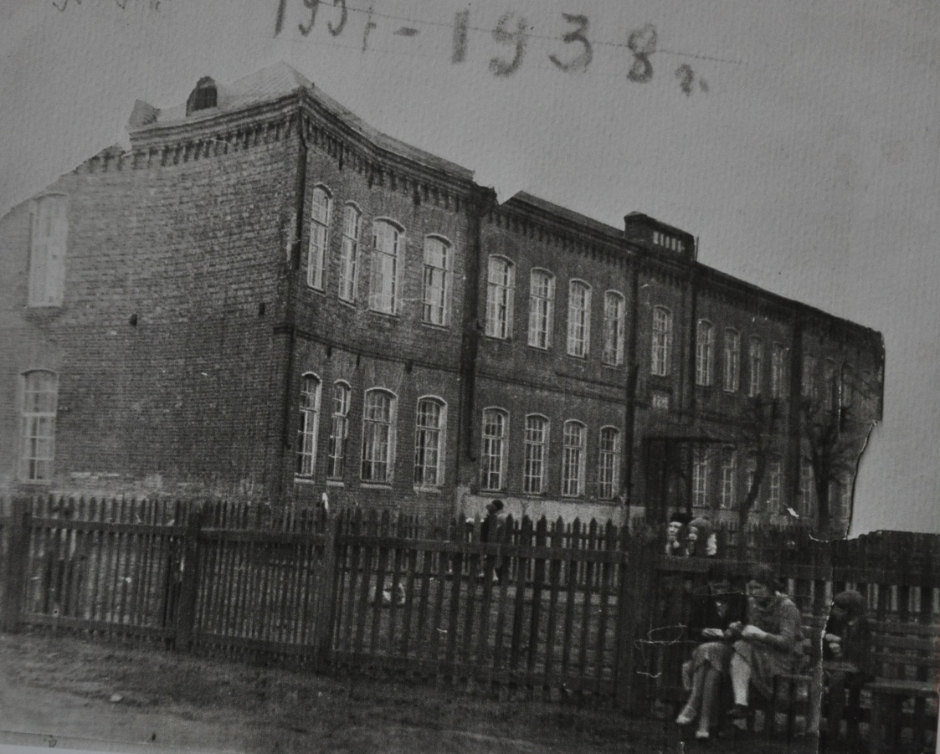
ТАК В 1938 ГОДУ ВЫГЛЯДЕЛА «КАМЕННАЯ» ШКОЛА, В КОТОРОЙ УЧИЛИСЬ ДЕТИ РЕУТОВА. СО ШКОЛЬНОЙ СКАМЬИ МНОГИЕ УЧЕНИКИ УШЛИ НА ФРОНТ. ВМЕСТЕ С УЧЕНИКАМИ УШЛИ ВОЕВАТЬ И ПЕДАГОГИ.

Slide 27
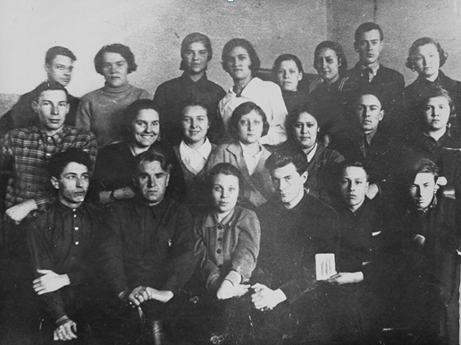
НА ФОТОГРАФИИ 1938 ГОДА ПЕРВЫЕ ВЫПУСКНИКИ 10 КЛАССА ШКОЛЫ. У КАЖДОГО ИЗ НИХ СВОЯ ВОЕННАЯ БИОГРАФИЯ.

Slide 28
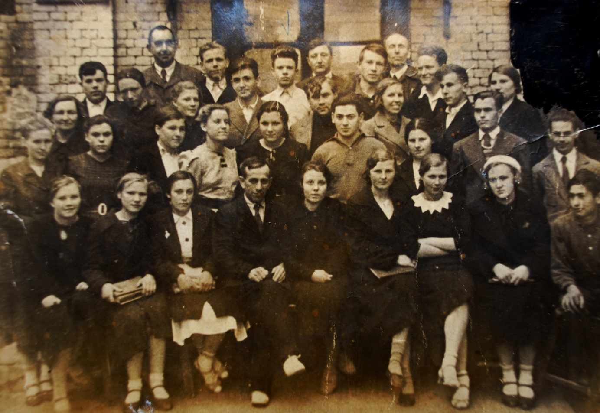
НА ФОТОГРАФИИ - ВЫПУСКНИКИ ШКОЛЫ 1940 ГОДА. НА ПЛЕЧИ ЭТИХ РЕБЯТ ЛЕГЛИ ВСЕ ТЯГОТЫ ВОЙНЫ.

Slide 29
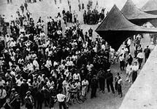
22 ИЮНЯ 1941 ГОДА ПРИШЛА СТРАШНАЯ ВЕСТЬ О ВТОРЖЕНИИ ФАШИСТСКИХ ЗАХВАТЧИКОВ НА ТЕРРИТОРИЮ СОВЕТСКОГО ГОСУДАРСТВА. ЭТА ФОТОГРАФИЯ ПЕРЕДАЁТ ТРЕВОГУ И БОЛЬ ВСЕХ ЖИТЕЛЕЙ НАШЕЙ СТРАНЫ. К СОЖАЛЕНИЮ, ФОТОГРАФИИ ЖИТЕЛЕЙ РЕУТОВА В ЭТО ВРЕМЯ НЕ СОХРАНИЛИСЬ. ДА И НЕ ДО ФОТОГРАФИЙ БЫЛО…

Slide 30
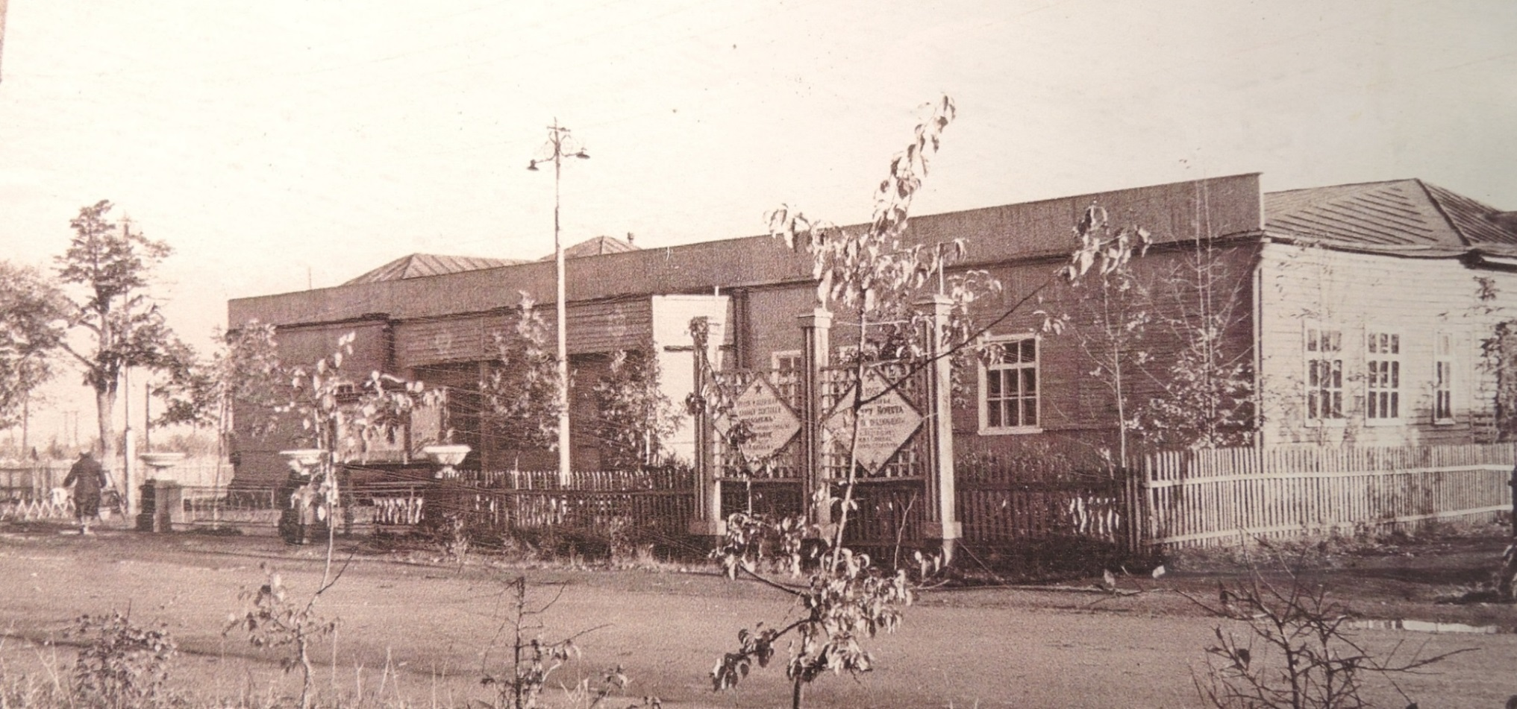
ЗДАНИЕ КЛУБА ИМЕНИ 7-Й ГОДОВЩИНЫ ОКТЯБРЯ. ОТСЮДА РЕУТОВЦЫ УХОДИЛИ НА ФРОНТ.

Slide 31
МЕРКУЛОВСКИЙ ПОСЁЛОК, УЛИЦА ВОКЗАЛЬНАЯ. ФОТОГРАФИЯ СДЕЛАНА В 1926 ГОДУ. ИМЕННО ПО ЭТОЙ УЛИЦЕ В 1941 ГОДУ РЕУТОВЧАНЕ ШЛИ К ЖЕЛЕЗНОДОРОЖНОЙ СТАНЦИИ И ОТПРАВЛЯЛИСЬ НА ФРОНТ.

Slide 32
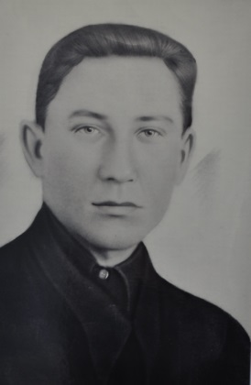
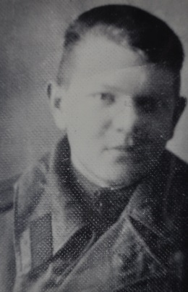
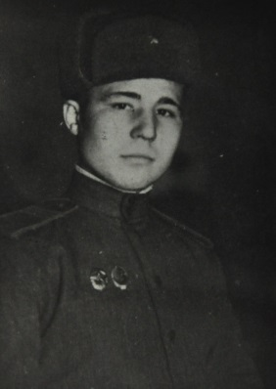
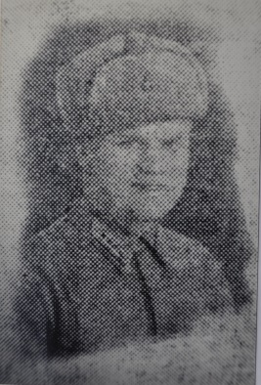
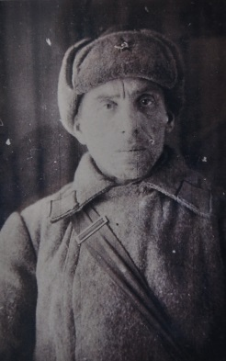
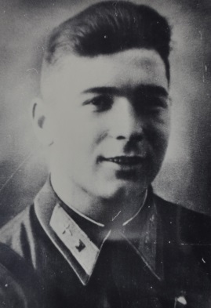
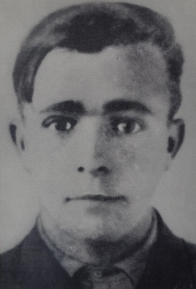
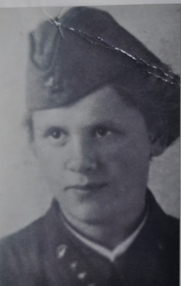
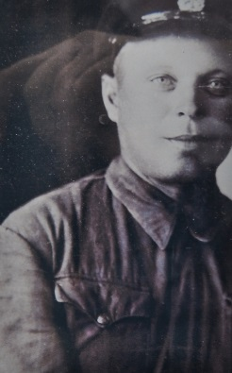
В 1941 ГОДУ 1200 ЖЕНЩИН И МУЖЧИН РЕУТОВА УШЛИ НА ЗАЩИТУ РОДИНЫ. ИЗ НИХ БОЛЕЕ 800 ЧЕЛОВЕК БЫЛИ С РЕУТОВСКОЙ ПРЯДИЛЬНОЙ ФАБРИКИ. НА ФОТОГАФИЯХ- ЛИЦА НАШИХ ЗЕМЛЯКОВ, ПОГИБШИХ В ГОДЫ ВОЙНЫ.

Slide 33
12 ИЮЛЯ 1941 ГОДА НАЧАЛОСЬ ФОРМИРОВАНИЕ 1-Й РЕУТОВСКОЙ РОТЫ 25 БАЛАШИХИНСКОГО ИСТРЕБИТЕЛЬНОГО БАТАЛЬОНА. КОМАНДИРОМ РОТЫ СТАЛ ЗУБКОВ А.И., ПОЛИТРУКОМ – ФАВОРОВ. БАТАЛЬОН УЧАСТВОВАЛ В СРАЖЕНИЯХ МОСКОВСКОЙ БИТВЫ.

Slide 34
7 НОЯБРЯ 1941 ГОДА БАЛАШИХИНСКИЙ ИСТРЕБИТЕЛЬНЫЙ БАТАЛЬОН ПРИНИМАЛ УЧАСТИЕ В ПАРАДЕ НА КРАСНОЙ ПЛОЩАДИ.

Slide 35
В НАЧАЛЕ ВОЙНЫ В НАШЕМ ГОРОДЕ БЫЛ РАЗВЁРНУТ 250-Й ЗЕНИТНО-АРТИЛЛЕРИЙСКИЙ ПОЛК. ОН ВХОДИЛ В СОСТАВ 1-ГО КОРПУСА ПВО. НА ФОТОГРАФИИ ИЗ АРХИВА ГРИГОРИЯ ПЕТРОВИЧА АЛЛЕНОВА БОЙЦЫ ПОЛКА, КОТОРЫЕ ЗАЩИЩАЛИ НЕБО МОСКВЫ.

Slide 36
НА ФОТОГРАФИИ 1941 ГОДА МЫ ВИДИМ БОЕВОЙ РАСЧЁТ 250 ЗЕНИТНО – АРТИЛЛЕРИЙСКОГО ПОЛКА.

Slide 37
В 1943 ГОДУ ПОСЛЕ ВЗЯТИЯ СОВЕТСКИМИ ВОЙСКАМИ ГОРОДОВ КУРСК И БЕЛГОРОД БЫЛО ПРИНЯТО РЕШЕНИЕ ПРОИЗВЕСТИ ПЕРВЫЙ ПОБЕДНЫЙ САЛЮТ. В МОСКВЕ В САЛЮТЕ УЧАСТВОВАЛ 250 ЗЕНИТНО – АРТИЛЛЕРИЙСКИЙ ПОЛК.

Slide 38
В ИЮНЕ 1943 ГОДА НА БАЗЕ 250 ЗЕНИТНО – АРТИЛЛЕРИЙСКОГО ПОЛКА БЫЛА СФОРМИРОВАНА 52 ЗЕНИТНО – АРТИЛЛЕРИЙСКАЯ ДИВИЗИЯ, В СОСТАВ КОТОРОЙ ВОШЛИ 3 ПОЛКА – 1735, 1737, И 1743. ВОЕВАЛИ В ДИВИЗИИ И РЕУТОВЦЫ.

Slide 39
НАШИ ЗЕМЛЯКИ ВОШЛИ В СОСТАВ РЕУТОВСКОЙ РОТЫ 2-Й ДИВИЗИИ НАРОДНОГО ОПОЛЧЕНИЯ. НА СЕГОДНЯ ИЗВЕСТНЫ ЛИШЬ НЕКОТОРЫЕ ФАМИЛИИ ОПОЛЧЕНЦЕВ ИЗ РЕУТОВА, КОТОРЫЕ ГЕРОИЧЕСКИ СРАЖАЛИСЬ ПОД МОСКВОЙ. К СОЖАЛЕНИЮ, ФОТОГРАФИИ РОТЫ НЕ СОХРАНИЛИСЬ. ЭТИ ФОТОГРАФИИ ОПОЛЧЕНЦЕВ ВЗЯТЫ В ИНТЕРНЕТЕ.

Slide 40
В ГОДЫ ВОЙНЫ В НАШЕМ ГОРОДЕ БЫЛИ РАЗМЕЩЕНЫ 2 ГОСПИТАЛЯ. НА ФОТОГРАФИИ - ГРУППА ВРАЧЕЙ И МЕДСЕСТЁР ГОРОДА РЕУТОВА В ГОДЫ ВОЙНЫ. В ПЕРВОМ РЯДУ, ВТОРАЯ СПРАВА – ХИРУРГ БУТКЕВИЧ Г.А. ВО ВТОРОМ РЯДУ СЛЕВА – НАЧАЛЬНИК ГОСПИТАЛЯ ФОМЕНКОВ М.С.

Slide 41
НА ФОТОГРАФИИ – ВРАЧИ И ПАЦИЕНТЫ РЕУТОВСКОГО ГОСПИТАЛЯ. СОХРАНИЛОСЬ ВСЕГО НЕСКОЛЬКО ФОТОГРАФИЙ, СДЕЛАННЫХ В НАШЕМ ГОРОДЕ ВО ВРЕМЯ ВОЙНЫ. ВСЕ ОНИ БЕРЕЖНО ХРАНЯТСЯ В ГОРОДСКОМ МУЗЕЕ,

Slide 42
НА ФОТОГРАФИИ – ВРАЧИ И МЕДИЦИНСКИЙ ПЕРСОНАЛ ГОСПИТАЛЯ В РЕУТОВО.

Slide 43
ЭТА ФОТОГРАФИЯ СДЕЛАНА В 1942 ГОДУ. НА НЕЙ МЫ ВИДИМ СЕКРЕТАРЯ РАЙОННОГО КОМИТЕТА ЗИМИЧЕВУ В.В. СРЕДИ РАНЕНЫХ В ЭВАКОГОСПИТАЛЕ.

Slide 44
НА ФОТОГРАФИИ - УЧЕНИЦЫ СТАРШИХ КЛАССОВ РЕУТОВСКОЙ «КАМЕННОЙ» ШКОЛЫ. ПОСЛЕ УРОКОВ ДЕВУШКИ ПОМОГАЛИ РАНЕНЫМ В ГОСПИТАЛЕ.

Slide 45
В ОКТЯБРЕ 1941 ГОДА НАЧАЛАСЬ МОБИЛИЗАЦИЯ НАСЕЛЕНИЯ НА СТРОИТЕЛЬСТВО ОБОРОНИТЕЛЬНЫХ РУБЕЖЕЙ ВОКРУГ МОСКВЫ. ВСЕГО В ОТРЯДЕ БЫЛО 700 ЧЕЛОВЕК. НА ФОТОГРАФИИ 1941 ГОДА – СРОИТЕЛЬСТВО ОБОРОНИТЕЛЬНЫХ СООРУЖЕНИЙ В РАЙОНЕ СТАНЦИИ УДЕЛЬНАЯ РАМЕНСКОГО РАЙОНА.

Slide 46
ТАК СТРОИЛИСЬ ОБОРОНИТЕЛЬНЫЕ УКРЕПЛЕНИЯ. ЭТА ФОТОГРАФИЯ ВЗЯТА В ИНТЕРНЕТЕ, НО ОНА ОЧЕНЬ ТОЧНО ПОКАЗЫВАЕТ ТИТАНИЧЕСКИЙ ТРУД ЖЕНЩИН, СТАРИКОВ И ПОДРОСТКОВ В ТЫЛУ ВРАГА.

Slide 47
НА ЭТОЙ УНИКАЛЬНОЙ ФОТОГРАФИИ, КОТОРАЯ ХРАНИТСЯ В ГОРОДСКОМ МУЗЕЕ, ЖИТЕЛИ ВОЕННОГО РЕУТОВА, ТОЧНЕЕ, ЖЕНЩИНЫ НАШЕГО ГОРОДА. ОНИ ПРОВОДИЛИ СВОИХ МУЖЕЙ И ДЕТЕЙ НА ФРОНТ, А САМИ РАБОТАЛИ РАДИ ПОБЕДЫ, НЕ ПОКЛАДАЯ РУК.

Slide 48
НА ФАБРИКЕ СТАЛИ ВЫПУСКАТЬ МОКРУЮ ПРЯЖУ ДЛЯ ИЗГОТОВЛЕНИЯ ПАРАШЮТНЫХ СТРОП, ПРЯДИЛЬЩИКИ ШИЛИ СОЛДАТСКОЕ БЕЛЬЁ.

Slide 49
РАБОЧИЕ ФАБРИКИ СОБИРАЛИ ВЕЩИ И ПОДАРКИ ДЛЯ ВОИНОВ .В 1942 ГОДУ В АДРЕС ДЕЙСТВУЮЩЕЙ АРМИИ БЫЛО ОТПРАВЛЕНО 200 ИНДИВИДУАЛЬНЫХ ПОСЫЛОК. В НИХ БЫЛИ ВЛОЖЕНЫ БРИТВЕННЫЕ ПРИБОРЫ, МЫЛО, НОСОВЫЕ ПЛАТКИ, НОСКИ, БЛОКНОТЫ, ПИСЬМА ДЕВУШЕК
И РИСУНКИ ВОСПИТАННИКОВ ДЕТСКИХ САДОВ №18 И № 22..

Slide 50
В РЕМОНТНОЙ МАСТЕРСКОЙ ФАБРИКИ РЕМОНТИРОВАЛИ ОРУЖИЕ, ИЗГОТАВЛИВАЛИ ПРОТИВОТАНКОВЫЕ ЕЖИ ИЗ РЕЛЬС, ПОДКОВЫ ДЛЯ АРМЕЙСКИХ ЛОШАДЕЙ, КОРПУСА ДЛЯ РУЧНЫХ ГРАНАТ.

Slide 51
В МЕХАНИЧЕСКОМ ЦЕХЕ ФАБРИКИ БЫЛО ОТРЕМОНТИРОВАНО 20 АВТОМАШИН ЗИС И ГАЗ-АА.

Slide 52
В ГОДЫ ВОЙНЫ 46 БАЗА ОСУЩЕСТВЛЯЛА СБОРКУ АРТИЛЛЕРИЙСКИХ СНАРЯДОВ И МИН. НА ФОТОГРАФИИ ВЗЯТОЙ В ИНТЕРНЕТЕ – ОДИН ИЗ ВОЕННЫХ ЗАВОДОВ .

Slide 53
В 1942 ГОДУ ИЗ МАСТЕРСКОЙ ПО РЕМОНТУ ОХОТНИЧЬИХ РУЖЕЙ БЫЛ ОРГАНИЗОВАН ЗАВОД «МЕТАЛЛОИЗДЕЛИЙ». ЗДЕСЬ ВЫПУСКАЛИСЬ ГИЛЬЗЫ ДЛЯ ОХОТНИЧЬИХ ПАТРОНОВ, БОЕВЫЕ ГИЛЬЗЫ, ШИНЫ КРАМЕРА, «ВОЛОКУШИ» ДЛЯ РАНЕНЫХ. ПОЗЖЕ ЗАВОД СТАЛ НАЗЫВАТЬСЯ «ВОЕНОХОТ».

Slide 54
КОРЕННОЙ ЖИТЕЛЬ НАШЕГО ГОРОДА РЯСНЫЙ ГЕННАДИЙ КОНСТАНТИНОВИЧ ВСПОМИНАЕТ, ЧТО НЕРЕДКО ВИДЕЛ НА УЛИЦАХ ВО ВРЕМЯ ВОЙНЫ ДЕСЯТКИ ВОЛОКУШ, ЗАПРЯЖЁННЫХ СОБАКАМИ.

Slide 55
В АРТЕЛИ «БОЛЬШЕВИК» В ГОДЫ ВОЙНЫ ВЫПУСКАЛИ СОЛДАТСКОЕ ОБМУНДИРОВАНИЕ, ПОЛЕВЫЕ СУМКИ И ВЕЩЕВЫЕ МЕШКИ.

Slide 56
БАЗА «ЦБС» ( «РАЗНОЭКСПОРТ») ОБЕСПЕЧИВАЛА ПОЛУЧЕНИЕ И ОТПРАВКУ НА ФРОНТ ПРОДОВОЛЬСТВЕННЫХ И ПРОМЫШЛЕННЫХ ТОВАРОВ, ПОСТУПАЮЩИХ В СССР ПО «ЛЕНДЛИЗУ».

Slide 57
НА ЭТОЙ СОВРЕМЕННОЙ ФОТОГРАФИИ МЫ ВИДИМ РЕУТОВСКУЮ НЕФТЕБАЗУ. СКЛАД «НЕФТЕБАЗА» ВО ВРЕМЯ ВОЙНЫ СНАБЖАЛ ФРОНТОВЫЕ И ТЫЛОВЫЕ ЧАСТИ КРАСНОЙ АРМИИ ГОРЮЧЕ – СМАЗОЧНЫМИ МАТЕРИАЛАМИ..

Slide 58
НА ФОТОГРАФИИ ИЗ АРХИВА СЕМЬИ ГАВРИЛИНЫХ МЫ ВИДИМ ЖИТЕЛЕЙ ЮЖНОГО РЕУТОВА . В ТЯЖЁЛЫЕ ГОДЫ ВОЙНЫ ТРУЖЕНИКИ СОВХОЗА «СЕРП И МОЛОТ» И КОЛХОЗА «ВПЕРЁД» БЕСПЕРЕБОЙНО ОБЕСПЕЧИВАЛИ ФРОНТ СЕЛБСКОХОЗЯЙСТВЕННЫМИ ПРОДУКТАМИ,

Slide 59
23 НОЯБРЯ 1944 ГОДА ПО ПРИКАЗУ НАРОДНОГО КОМИССАРА СОЦИАЛЬНОГО ОБЕСПЕЧЕНИЯ РСФСР БАЛАШИХИНСКАЯ ПРОТЕЗНАЯ МАСТЕРСКАЯ БЫЛА РЕОРГАНИЗОВАНА В ПРОТЕЗНО – ОРТОПЕДИЧЕСКИЙ ЗАВАД. ЗАВОД РАЗМЕСТИЛСЯ НА УЛИЦЕ 10-ЛЕТИЯ ОКТЯБРЯ В БЫВШЕМ ПОМЕЩЕНИИ РЕУТОВСКОГО РАЙОННОГО ИСПОЛКОМА. ЗДЕСЬ БЫЛ ОСВОЕН ВЫПУСК НЕОБХОДИМЫХ ДЛЯ ИНВАЛИДОВ ВОЙНЫ ПРОТЕЗОВ РУК И НОГ.

Slide 60
В ФОНД ОБОРОНЫ СТРАНЫ, НА НУЖДЫ ФРОНТА, ЖИТЕЛИ ГОРОДА ВНОСИЛИ ЛИЧНЫЕ СБЕРЕЖЕНИЯ, ЦЕННОСТИ, ОБЛИГАЦИИ. ПОКУПАЛИ И ОБЛИГАЦИИ ВОЕННОГО ЗАЙМА, БИЛЕТЫ ДЕНЕЖНО – ВЕЩЕВОЙ ЛОТЕРЕИ.

Slide 61
СВОИ СРЕДСТВА РЕУТОВЦЫ ПЕРЕДАЛИ И НА СТРОИТЕЛЬСТВО И ОБОРУДОВАНИЕ АГИТПОЕЗДА ЗАПАДНОГО ФРОНТА.

Slide 62
С ФРОНТА ПРИХОДИЛИ ПИСЬМА. ИХ ЧИТАЛИ НЕ ТОЛЬКО В СЕМЬЯХ, НО И НА МИТИНГАХ ПЕРЕД ВСЕМИ ЖИТЕЛЯМИ. ВСЕ ЖДАЛИ ПОБЕДУ И ВЕРИЛИ В НЕЁ.

Slide 63
ПИСАЛ ДОМОЙ И ВИКТОР КУРАЧЁВ. ЕГО ПИСЬМА ХРАНЯТСЯ В ГОРОДСКОМ МУЗЕЕ. НА ФОТОГРАФИИ – ВИКТОР КУРАЧЁВ И ВИКТОР МОРОЗКИН. ОНИ ДРУЖИЛИ ЕЩЁ СО ШКОЛЫ. ОБА ДРУГА ПОГИБЛИ.

Slide 64
А ЭТО ПИСЬМА ВИКТОРА ЛИЗГУНОВА. ОНИ ХРАНЯТСЯ В ГОРОДСКОМ АРХИВЕ. ГВАРДИИ РЯДОВОЙ ВИКТОР ЛИЗГУНОВ ПОГИБ 15 АВГУСТА 1944 ГОДА.

Slide 65
ПРИХОДИЛИ И СТРАШНЫЕ ВЕСТИ. ЭТО – ИЗВЕЩЕНИЕ О СМЕРТИ ИЛИ «ПОХОРОНКА» О ЕВГЕНИИ ЖВЫНЧИКОВЕ. СЕГОДНЯ ОНА ХРАНИТСЯ В СЕМЬЕ АНТОНИНЫ ИВАНОВНЫ АРХИПОВОЙ.

Slide 66
А ЭТО – «ПОХОРОНКА» НА ВАЛЕНТИНА СЕРЕБРЯННИКОВА. ОН ПОГИБ 20 ОКТЯБРЯ 1944 ГОДА. «ПОХОРОНКА» НА ЛЕЙТЕНАНТА СЕРЕБРЯННИКОВА ХРАНИТСЯ В ГОРОДСКОМ МУЗЕЕ.

Slide 67
ИЗВЕЩЕНИЕ О СМЕРТИ БЛИЗКОГО ЧЕЛОВЕКА ПОЛУЧИЛА И СЕМЬЯ МИТРОФАНА БАБКОВА. ДО СИХ ПОР ЕГО РОДСТВЕННИКИ ПОМНЯТ, КАК С МАЛЕНЬКИМ СЫНИШКОЙ НА РУКАХ МИТРОФАН ШЁЛ К СТАНЦИИ, ОТКУДА ВМЕСТЕ С ДРУГИМИ РЕУТОВЦАМИ , ОТПРАВИЛСЯ НА ФРОНТ.

Slide 68
О ПОДВИГЕ СВОЕГО ЗЕМЛЯКА АЛЕКСЕЯ ЛОГАЧЁВА ЖИТЕЛИ РЕУТОВА УЗНАЛИ ИЗ ГАЗЕТЫ «ПРАВДА» ОТ 8 ФЕВРАЛЯ 1942 ГОДА. ЛЕЙТЕНАНТ ЛОГАЧЁВ, ВОСПИТАННИК РЕУТОВСКОГО АЭРОКЛУБА, ПОГИБ 19 ДЕКАБРЯ 1941 ГОДА ПОД ГОРОДОМ ПЛАВСКОМ,

Slide 69
ЖИТЕЛИ РЕУТОВА ПОМНЯТ ВОЕННУЮ ИСТОРИЮ СВОЕГО ГОРОДА, ЧТЯТ ПАМЯТЬ ГЕРОЕВ. ВЕЧНЫЙ ОГОНЬ НА ГОРОДСКОМ МЕМОРИАЛЕ НАПОМИНАЕТ КАЖДОМУ ИЗ НАС ОБ ИСТОРИИ ВЕЛИКОЙ ОТЕЧЕСТВЕННОЙ ВОЙНЫ, О ЛЮДЯХ, КОТОРЫЕ ОТСТОЯЛИ СВОБОДУ И НЕЗАВИСИМОСТЬ НАШЕЙ РОДИНЫ.
АВТОР ПРЕЗЕНТАЦИИ –
СОЕНКОВА Е.К.

